Slide 1
Стандартизация навыков в резюме кандидата на основе больших языковых моделей.
Научный руководитель: д.э.н., Соловьев В. И.
Студент: Моисеева Н. А.
Группа: БВТ2003
24.06.2024

Slide 2

Актуальность
Актуальность
Актуальность данной работы обусловлена растущей потребностью работодателей в инструментах, позволяющих более эффективно оценивать профессиональные компетенции соискателей. Применение больших языковых моделей в задачах анализа резюме может стать ключевым фактором повышения качества подбора персонала и сокращения временных и трудовых затрат.

Slide 3


Цель проекта:
Цели и задачи
Повысить эффективность процесса анализа резюме, путем создания сервиса для стандартизации навыков, указанных в резюме кандидатов.

Slide 4



Ключевые задачи исследования:
Цели и задачи
Проанализировать существующие методы оценки навыков соискателей.
Провести обзор и сравнительный анализ ключевых характеристик популярных больших языковых моделей, таких как BERT, T5, ViT и LLaMa 2.
Найти подходящий датасет и подготовить его к работе.
Переобучить выбранную модель для стандартизации навыков соискателей и протестировать её эффективность.
Оценить перспективы практического применения предлагаемого решения.

Slide 5

Существующие методы оценки навыков соискателей:
Существующие методы оценки навыков соискателей.
Анализ резюме. Основные ограничения данного подхода:
Субъективность оценки.
Неполнота информации.
Отсутствие стандартизации.
Собеседование. Основные ограничения данного подхода:
Ограниченность времени.
Субъективность оценки.
Возможность подготовки кандидата.
Тестирование. Преимущества тестирования:
Объективность оценки.
Возможность проверки конкретных навыков.
Ограничения тестирования:
Ограниченность охвата.
Сложность разработки.

Slide 6
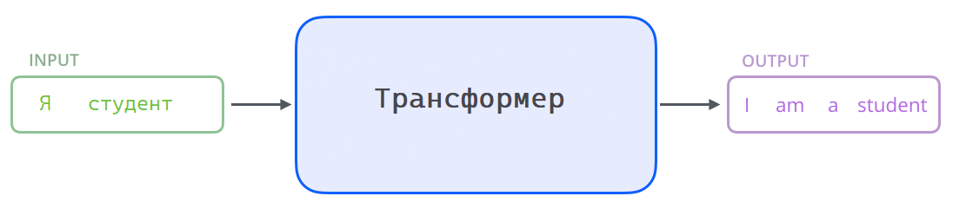
Трансформеры
Большие языковые модели, их сравнение и выбор наиболее подходящей LLM.
Transformers, это революционная архитектура нейронных сетей, которая была представлена в 2017 году с целью улучшения качества машинного перевода.
Ключевой инновацией трансформеров является механизм внимания (attention mechanism), который позволяет модели учитывать взаимосвязи между всеми словами во входной последовательности. В отличие от традиционных архитектур, таких как рекуррентные нейронные сети (RNN) или сверточные нейронные сети (CNN), которые обрабатывают входные данные последовательно, трансформеры могут параллельно обрабатывать всю последовательность, что значительно ускоряет процесс обучения и вывода.

Slide 7
Обобщение текста - это процесс автоматического создания краткого содержания или резюме более длинного текстового документа или набора документов, сохраняя при этом самую важную информацию и общий смысл. Цель суммаризации - помочь пользователям быстро понять ключевые идеи и главные моменты текста, не читая его полностью.
Суммаризация
Существует два основных подхода к обобщению текста:
Экстрактивная суммаризация (Extractive Summarization): Этот метод выбирает наиболее важные предложения или фразы из исходного текста и объединяет их в краткое резюме. То есть итоговая сводка состоит из фрагментов оригинального документа.
Абстрактная суммаризация (Abstractive Summarization): Данный подход генерирует совершенно новый текст, который кратко передает основное содержание исходного документа. Абстрактное резюме может включать фразы и предложения, которых нет в оригинале.

Slide 8
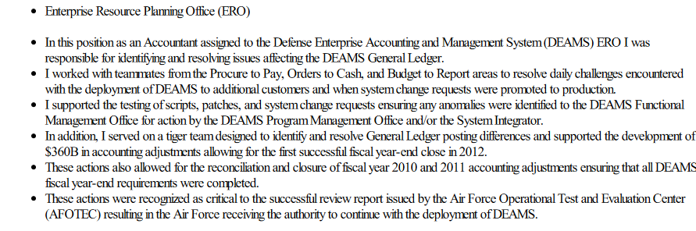
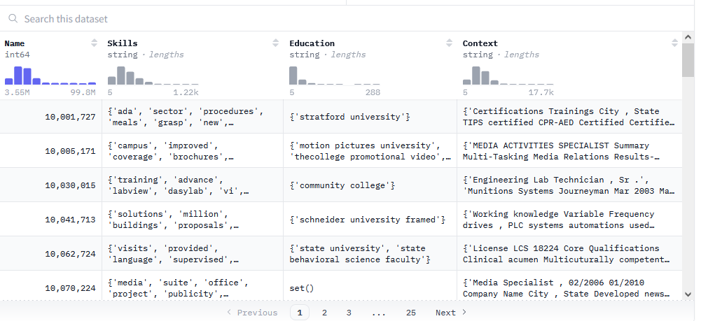
Датасет был взят с Kaggle, он представляет из себя набор документов в формате .docx.
Написан парсер, для того чтобы сформировать удобный для переобучения модели датасет в формате .csv. Датасет содержит 2480 строк.
Для более удобного использования собранного датасета, я использовала платформу HuggingFace, а именно - загрузила туда файл и далее по необходимости подгружала его с помощью библиотеки “datasets”.
Выбор и предобработка датасета

Slide 9


Метрики для оценки качества обученной модели
Метрики
ROUGE (Recall-Oriented Understudy for Gisting Evaluation)(N=1,2,3,4), ROUGE-L, ROUGE-SU4
BLEU (Bilingual Evaluation Understudy)
METEOR (Metric for Evaluation of Translation with Explicit Ordering): Более высокие значения METEOR указывают на большее семантическое сходство.
BERTScore: Учитывает контекстуальные значения слов, что позволяет лучше оценить смысловое сходство текстов.
Для оценки качества стандартизации навыков в резюме кандидатов, я выбрала метрики:
1. ROUGE-L и ROUGE-SU4:
- ROUGE оценивает сходство сгенерированных резюме с эталонными с точки зрения лексических последовательностей и семантических связей между словами. Они помогают определить, насколько хорошо модель извлекает ключевые навыки и формулирует их в резюме.
2. BERTScore:
- BERTScore использует предобученную модель BERT это помогает выявить, насколько хорошо модель понимает и передает смысловое содержание навыков.
4. Метрики точности и полноты:
- Дополнительно можно рассчитать точность (precision) - долю релевантных навыков среди сгенерированных, и полноту (recall) - долю извлеченных релевантных навыков. Эти показатели помогут оценить, насколько полно и корректно модель стандартизирует навыки.

Slide 10
Для сравнения эффективности в реализации задачи данного проекта мной были выбраны такие большие языковые модели, как BERT, T5, ViT и LLaMa 2
В итоге, для решения поставленной задачи я выбрала LLaMa 2 7b по следующим причинам:
Эта модель предлагает хороший баланс между производительностью и эффективностью. Она достаточно мощная для обработки естественного языка и в то же время доступна для использования на стандартном оборудовании.
LLaMa 2 является моделью с открытым исходным кодом, доступной для коммерческого использования. Это даёт мне больше свободы в использовании, модификации и интеграции модели в разрабатываемое приложение.
LLaMa 2 может быть легко дообучена на специализированном наборе данных резюме, что позволит улучшить её точность и релевантность результатов.
Большие языковые модели, их сравнение и выбор наиболее подходящей LLM.

Slide 11
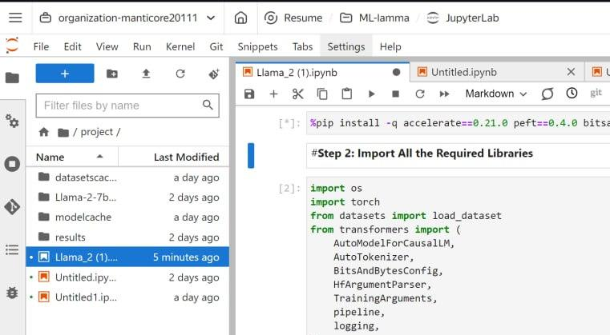
Выбор кластера для обучения модели
Выбор кластера для обучения модели
Для исследования была арендована виртуальная машина на Yandex Cloud, память которой я расширила до 40 гб, так как было необходимо пространство для хранения языковых моделей, их токенизаторов, а так же датасета, подгружаемого с HuggingFace. Средой разработки в данном случае выступала Jupyter Lab с 1 GPU V100 8vCPUs от 48 до 96 гб RAM

Slide 12
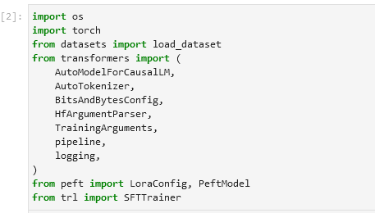
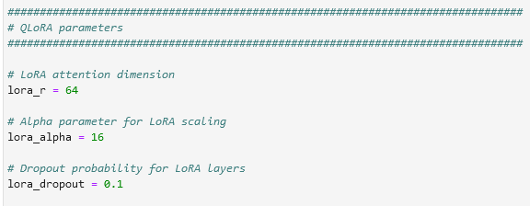
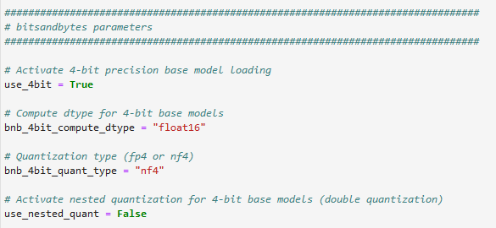
Дообучение модели
Был написан скрипт для обучения языковой модели на основе архитектуры трансформера с использованием библиотек Hugging Face Transformers, Peft и Bitsandbytes

Slide 13
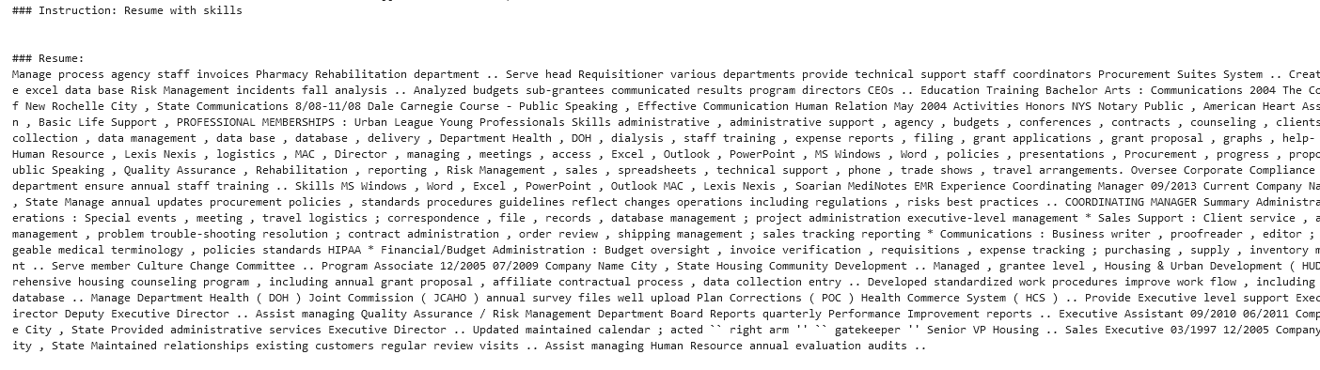

Модель и токенайзер загружаются в память GPU, и с помощью метода generate генерируется текст на основе входного текста
Результат

Slide 14

Итоговая оценка модели по метрикам:
Оценка по метрикам
 | ROUGE-1 | BLEU | BERTScore
LLaMA2 7b. | 0.56086119462 | 0.42419378673 | 0.4848532874
По значению метрики ROUGE-1 видно, что модель имеет достаточно высокий уровень совпадения одиночных слов между сгенерированным и эталонным текстами, что говорит о том, что модель в целом хорошо справляется с воспроизведением отдельных ключевых слов, это безусловно важно для задачи стандартизации навыков в резюме.

Slide 15
Спасибо за внимание!

